Slide 1
Escuela de Formación Continua Licenciatura en Gestión Tecnológica Investigación Operativa
Cadenas de Markov
Docentes:
Juan Otaegui jotaegui@unlam.edu.ar
José Leta jleta@unlam.edu.ar

Slide 2
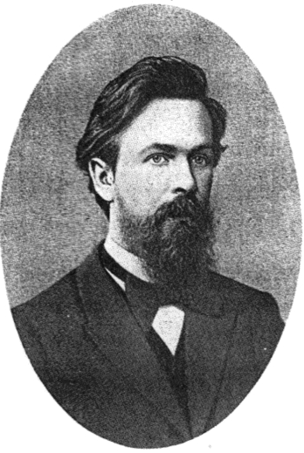
Introducción
Andréi Márkov fue un matemático ruso (1856 - 1922) que se destaco en la teoría de los números y la teoría de probabilidades.
Su aporte mas conocido es su trabajo teórico en el campo de los procesos estocásticos que dan fruto a un instrumento matemático que actualmente se conoce como cadena de Márkov

Slide 3
Proceso estocástico - Definición
Un proceso estocástico es un concepto matemático que sirve para caracterizar una sucesión de variables aleatorias que evolucionan en función de otra variable, generalmente es el tiempo.
Sirve para representar los estados de un sistema en operación durante algunos periodos.
En otras palabras describe el comportamiento de un sistema.

Slide 4
Proceso estocástico - Notación
Variable aleatoria: Es el evento que estamos intentando medir y se denota como “X_{i}”
Espacio de estados: Es el conjunto de valores que puede tomar la variable aleatoria y se denota con “S”
Espacio paramétrico: Es el conjunto de valores que puede tomar el índice t y se denota con “T”

Slide 5
Proceso estocástico – Ejemplo 1
Número de accidentes automovilísticos en Buenos Aires en un día.
X_{t}= Nro de accidentes de autos en el día T
S = { 0 , 1 , …. , M } Cantidad de accidentes que pueden suceder. Discreto.
T = { 1 , 2 , …. , M } Día en que sucedieron. Discreto.

Slide 6
Proceso estocástico – Ejemplo 2
Marcador de un partido de futbol
X_{t}= Marcador en un instante T
S = { (X,Y) / X,Y = 0 , 1 , …. , M } Discreto.
X: goles del equipo 1 , Y: goles del equipo 2
T = [ 0 , 90 ] Tiempo. Continuo.

Slide 7
Proceso estocástico – Ejemplo 3
Cantidad de autos rojos vendidos en una agencia de autos en los próximos 6 meses teniendo en exhibición para la venta solo 4 por mes.
X_{t}= Nro de autos rojos vendidos en los t meses
S = { 0 , 1 , 2 , 3 , 4 } Autos rojos. Discreto.
T = { 1 , 2 , 3 , 4 , 5 , 6 } Meses. Discreto.

Slide 8
Proceso estocástico – Ejemplo 4
Probabilidad de que llueva o no en los próximos 5 días.
X_{t}= Estado meteorológico en el día T
S = { Lluvia (0) , Seco (1) } Estado meteorológico. Discreto.
T = { 1 , 2 , 3 , 4 , 5 } Día de ocurrencia. Discreto.

Slide 9
Proceso estocástico – Ejemplo 5
Número de billetes falsos de $500 en cierto día.
X_{t}= Nro de billetes falsos encontrados en el día T
S = { 0 , 1 , 2 , … , M } Billetes. Discreto.
T = { 1 , 2 , 3 , … , M } Día. Discreto.

Slide 10
Cadenas de Markov
Las cadenas de Markov son secuencias de valores de una variable aleatoria en las que el valor de la variable en el futuro depende del valor de la variable en el presente, pero es independiente de la historia de dicha variable.
Sirve para analizar el comportamiento de un tipo especial de procesos estocásticos.

Slide 11
Propiedades
La probabilidad de transición a cualquier "evento" futuro dado cualquier "evento" pasado y el estado actual X_{t} = i es independiente de los eventos pasados y sólo depende del estado actual del proceso.
La probabilidad de transición no debe cambiar con el tiempo por lo que debe ser estacionaria.
Probabilidad de que ocurra un estado siguiente j dado el estado actual i
P_{i j} = P { X_{t+1} = j | X_{t} = i }
Estado siguiente j
Estado actual i

Slide 12
Representación
Como acabamos de ver una forma de representar la probabilidad de una transición de un estado i a un estado j es:
P_{i j} = P { X_{t+1} = j | X_{t} = i }
Por ejemplo, si queremos representar que, siendo hoy un día seco, la probabilidad de que mañana el clima este seco es de 0,8 deberíamos escribir:
P_{seco seco} = P { X_{t+1} = seco | X_{t} = seco } = 0,8
y si hoy un día lluvioso esa probabilidad es de 0,6:
P_{llueve seco} = P { X_{t+1} = seco | X_{t} = llueve} = 0,6

Slide 13
Representación Matricial
Si necesitamos representar mas transiciones deberíamos repetir esta notación para todas las transiciones posibles. Una manera mas simple es mediante matrices:
Siguiente
Estado | 0 | 1 | … | M
0 | P₀₀ | P₀₁ | … | P_{0M}
1 | P₁₀ | P₁₁ | … | P_{1M}
… | … | … | … | …
M | P_{M0} | P_{M1} | … | P_{MM}
Actual

Slide 14
Representación Matricial
Siguiendo nuestro ejemplo del clima y definiendo los estados:
P _{seco seco} = P { X_{t+1} = seco | X_{t} = seco } = 0,8
P_{llueve seco} = P { X_{t+1} = seco | X_{t} = llueve} = 0,6
MAÑANA
Estado | seco | llueve
seco | 0,8 | 0,2
llueve | 0,6 | 0,4
P₀₁ = 1 - 0,8 = 0,2
HOY
P₁₁ = 1 - 0,6 = 0,4

Slide 15
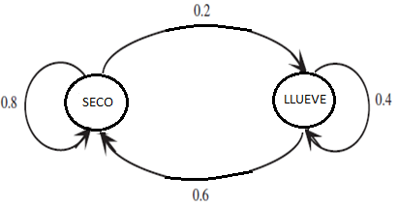
Diagrama de transición de estados
Una matriz también se puede representar con un grafo mediante un diagrama de transición de estados, por ejemplo:
Estado | seco | llueve
seco | 0,8 | 0,2
llueve | 0,6 | 0,4

Slide 16
Probabilidad de transición de n pasos
Hasta ahora se vio como se cambia de un estado al siguiente (1 solo paso).
Recordando que las probabilidades de transición son estacionarias (no varían con el tiempo), podemos asegurar que estando parados en el siguiente estado las probabilidades serán idénticas a las del estado actual.
En otras palabras la matriz que representa las probabilidades de transición de estados será la misma para cada paso.
En nuestro ejemplo del clima, las probabilidades serán las mismas tanto hoy como mañana, solo varia el estado en el que me encuentre (seco o llueve).

Slide 17
Ecuaciones de Chapman-Kolmogorov
Las ecuaciones de Chapman-Kolmogorov proporcionan un método para calcular las probabilidades de transición de n pasos a partir de las de un paso de manera recursiva.
Si queremos obtener las probabilidades de transición de n pasos, debemos multiplicar la matriz de un paso por si misma n veces.
Entonces, la matriz de probabilidades de transición de n pasos P^{n} se puede obtener al calcular la n-ésima potencia de la matriz de transición de un paso P

Slide 18
Ecuaciones de Chapman-Kolmogorov
Continuando con nuestro ejemplo del clima, si queremos calcular las probabilidades de transición para 2 pasos, es decir pasado mañana, solo debemos multiplicar la matriz por si misma una sola vez:
Estado | seco | llueve
seco | 0,8 | 0,2
llueve | 0,6 | 0,4
P =
0,8 | 0,2
0,6 | 0,4
0,8 | 0,2
0,6 | 0,4
0,76 | 0,24
0,72 | 0,28
P² = x =
Si el clima está en el estado seco en un día particular, la probabilidad de estar en el estado seco dos días después es 0.76, por lo que la probabilidad de estar en el estado lluvia es 0.24. En forma similar, si el clima está en el estado lluvia ahora, la probabilidad de estar en el estado seco dos días después es 0.72 mientras que la probabilidad de estar en el estado lluvia es 0.28
Notes:
Multiplicar matriz:
0,8 x 0,8 + 0,2 x 0,6 = 0,76
0,8 x 0,2 + 0,2 x 0,4 = 0,24
0,6 x 0,8 + 0,4 x 0,6 = 0,72
0,6 x 0,2 + 0,4 x 0,4 = 0,28

Slide 19
Probabilidad de estado estable
Si continuamos calculando las probabilidades para n pasos mas adelante:
0,8 | 0,2
0,6 | 0,4
0,76 | 0,24
0,72 | 0,28
0,752 | 0,248
0,744 | 0,256
P³ = P x P² = x =
0,8 | 0,2
0,6 | 0,4
0,752 | 0,248
0,744 | 0,256
0,75 | 0,25
0,749 | 0,251
P⁴ = P x P³ = x =
0,8 | 0,2
0,6 | 0,4
0,75 | 0,25
0,749 | 0,251
0,75 | 0,25
0,75 | 0,25
P⁵ = P x P⁴ = x =
Ello refleja que llegamos a una matriz cuyas filas tienen elementos idénticos, lo que significa que la probabilidad de que el sistema esté en cada estado j ya no depende del estado inicial del sistema.

Slide 20
Probabilidad de estado estable
El término probabilidad de estado estable significa que la probabilidad de encontrar el proceso en cierto estado, por ejemplo j, después de un número grande de transiciones tiende al valor π_{j}, y es independiente de la distribución de probabilidad inicial definida para los estados.
Una cadena de Markov tiene la propiedad de llegar a un estado estable cuando cumple con la condición de ser irreducible y ergódica.

Slide 21
Probabilidad de estado estable
Otra manera de calcular la probabilidad de estado estable para cada π_{j} es mediante sistema de ecuaciones:
π₀ = P₀₀ π₀ + P₁₀ π₁ π₀ π₁
π₁ = P₀₁ π₀ + P₁₁ π₁
1 = π₀ + π₁
0,8 | 0,2
0,6 | 0,4
0,75 | 0,25
0,75 | 0,25
En nuestro ejemplo:
π₀ = 0,8 π₀ + 0,6 π₁
π₁ = 0,2 π₀ + 0,4 π₁
1 = π₀ + π₁
π₀ = 0,75
π₁ = 0,25

Slide 22
Probabilidad de estado estable
Es importante observar que la probabilidad de estado estable no significa que el proceso se establezca en un estado. Por el contrario, el proceso continúa haciendo transiciones de un estado a otro y en cualquier paso n la probabilidad de transición del estado i al estado j es todavía P_{ij}.

Slide 23
Clasificación de estados
Las propiedades a largo plazo de una cadena de Markov dependen en gran medida de las características de sus estados y de la matriz de transición.
Por ejemplo vimos que para poder llegar a un estado estable la cadena de Markov tiene que ser irreducible y ergódica.

Slide 24
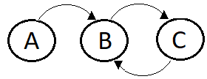
Clasificación de estados
Estado accesible: Un estado (j) es accesible desde (i) si existe un camino entre ellos.
Estados que se comunican: (i) y (j) se comunican cuando son alcanzables entre ellos.
C es accesible desde A pero A no lo es desde C
B y C se comunican entre si

Slide 25
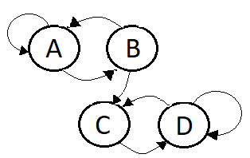
Clasificación de estados
Estado transitorio: Un estado (i) es transitorio si existe un estado (j) alcanzable desde (i) pero (i) no es alcanzable desde j.
Estado recurrente: (i) es recurrente si, después de haber entrado a este estado, el proceso definitivamente regresará a (i), por lo que todo estado que no es transitorio es recurrente
A y B son transitorios ya que el proceso los abandonará en algún momento para entrar en los estados C y D.
C y D son recurrentes

Slide 26
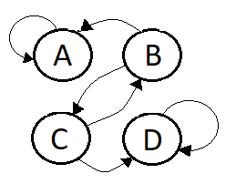
Clasificación de estados
Estado absorbente: un estado es absorbente cuando la probabilidad de quedarse allí es 1, es decir una vez entrado en él, el proceso nunca puede salir. Es un tipo de estado recurrente. En la matriz esto se vera reflejado como un 1 en la diagonal principal.
B y C son transitorios.
A y D son recurrentes y al mismo tiempo absorbentes

Slide 27
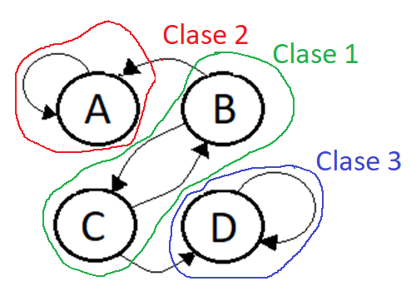
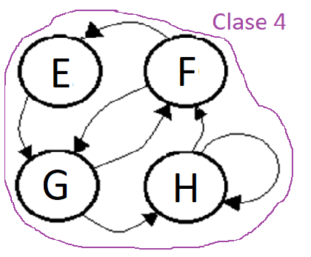
Clasificación de estados
Clase irreducible: es cuando todos los estados que se comunican entre si son recurrentes, lo que demuestra que todos los estados del proceso se comunican.

Slide 28
Clasificación de estados
 | 0 | 1 | 2 | 3 | 4
0 | ¼ | ¾ | 0 | 0 | 0
1 | ½ | ½ | 0 | 0 | 0
2 | 0 | 0 | 1 | 0 | 0
3 | 0 | 0 | 1/3 | 2/3 | 0
4 | 1 | 0 | 0 | 0 | 0
P =
Observando la matriz podemos apreciar que el estado 2 es un estado absorbente (por ende recurrente), el estado 3 es transitorio al igual que el 4. Los estados 0 y 1 son recurrentes.

Slide 29
Propiedades de periodicidad
Una cadena de Markov es aperiódica si el máximo común divisor de todos los caminos de ir de (i) a (i) es 1. Por el contrario es periódica si el máximo común divisor es mayor a 1.
Una cadena de Markov es ergódica si sus estados son recurrentes y aperiódicos
Clase 1 es periódica ya que el camino de ir de B a B es de dos pasos, primero debe ir a C para volver a B
Clase 2 es aperiódica ya que el camino de ir de A a A es de un paso, por relación a si mismo.

Slide 30
Ejercicio práctico – Escenario 1
Un fabricante desea emprender una campaña publicitaria para una marca de café X. Una investigación de mercado determino las probabilidades de que los consumidores cambien de su marca a otras y viceversa, sin campaña o realizada la campaña:
La campaña cuesta $12M. El mercado actual es de 50M de compradores. El beneficio promedio anual por cliente es de $2.
Sin campaña | Café X | Otras
Café X | 0,8 | 0,2
Otras | 0,2 | 0,8
Con campaña | Café X | Otras
Café X | 0,8 | 0,2
Otras | 0,3 | 0,7

Slide 31
Ejercicio práctico
¿Conviene realizar la campaña de acuerdo al rendimiento esperado?
Variable: Tipo de marca de café que consume la población
Espacio de estados: Café X, Otros
Espacio paramétrico: Población.
Matriz de transición de un solo paso:
Debemos comparar el beneficio esperado con y sin campaña publicitaria
Sin campaña
 | Café X | Otras
Café X | 0,8 | 0,2
Otras | 0,2 | 0,8
Con campaña
 | Café X | Otras
Café X | 0,8 | 0,2
Otras | 0,3 | 0,7

Slide 32
Ejercicio práctico
Paso 1- Verificamos si es un proceso absorbente o ergórico.
Para saber si un proceso es absorbente analizamos si en la diagonal principal de la matriz existe un 1.
Para saber si un proceso es ergórico analizamos desde la matriz si se puede pasar un de estado a otro en uno o mas pasos.

Slide 33
Ejercicio práctico
Paso 2 – Calculamos la matriz de estado estable para el escenario sin campaña mediante sistema de ecuaciones.
 | Café X | Otras
Café X | 0,8 | 0,2
Otras | 0,2 | 0,8
π₀ = 0,8 π₀ + 0,2 π₁
π₁ = 0,2 π₀ + 0,8 π₁
1 = π₀ + π₁
 | Café X | Otras
Café X | 0,5 | 0,5
Otras | 0,5 | 0,5
π₀ = 0,5
π₁ = 0,5
Notes:
π₁ = 0,2 π₀ + 0,8 π₁

Slide 34
Ejercicio práctico
Paso 3 – Calculamos la matriz de estado estable para el escenario con campaña mediante sistema de ecuaciones.
 | Café X | Otras
Café X | 0,8 | 0,2
Otras | 0,3 | 0,7
π₀ = 0,8 π₀ + 0,3 π₁
π₁ = 0,2 π₀ + 0,7 π₁
1 = π₀ + π₁
 | Café X | Otras
Café X | 0,6 | 0,4
Otras | 0,6 | 0,4
π₀ = 0,6
π₁ = 0,4

Slide 35
Ejercicio práctico
Paso 4 – Comparamos los escenarios.
Hasta ahora los datos obtenidos nos dicen que si no hacemos campaña publicitaria tendremos el 50% del mercado mientras que si hacemos una campaña obtendremos el 60%.
Pero recordemos que tenemos costos asociados a la campaña. Por lo que debemos aplicar los datos de costos y beneficios para conocer la utilidad de realizar una campaña.

Slide 36
Ejercicio práctico
Recordando: Mercado: 50M de compradores
Beneficio por cliente: $2
Costo de la campaña: $12M
Sin campaña -> π₀ = 0,5
Utilidad = 0,5 x 50M x $2
Utilidad = $50M
Con campaña -> π₀ = 0,6
Utilidad = 0,6 x 50M x $2
Utilidad = $60M – COSTO
Utilidad = $60M – $12M
Utilidad = $48M
No es conveniente realizar una campaña publicitaria en estas condiciones

Slide 37
Ejercicio práctico – Escenario 2
En el contexto del ejercicio anterior, ahora imaginemos que otra empresa publicitaria plantea el mismo costo pero orientada a aumentar la probabilidad de mantener los clientes de 0,8 a 0,9 sin que varíe la probabilidad de cambio de otras marcas a la marca X. Este nuevo contexto, ¿es conveniente?

Slide 38
Ejercicio práctico
Paso 3 – Retomamos el paso 3 para calcular la matriz de estado estable para el nuevo escenario con campaña mediante sistema de ecuaciones.
 | Café X | Otras
Café X | 0,9 | 0,1
Otras | 0,2 | 0,8
π₀ = 0,9 π₀ + 0,2 π₁
π₁ = 0,1 π₀ + 0,8 π₁
1 = π₀ + π₁
 | Café X | Otras
Café X | 0,67 | 0,33
Otras | 0,67 | 0,33
π₀ = 0,67
π₁ = 0,33

Slide 39
Ejercicio práctico
Paso 4 – Nuevamente comparamos los escenarios.
Sin campaña -> π₀ = 0,5
Utilidad = 0,5 x 50M x $2
Utilidad = $50M
Con campaña -> π₀ = 0,67
Utilidad = 0,67 x 50M x $2
Utilidad = $67M – COSTO
Utilidad = $67M – $12M
Utilidad = $55M
Si es conveniente realizar una campaña publicitaria en estas condiciones

Slide 40
Ejercicio práctico - Escenario 3
Un fabricante desea emprender una campaña publicitaria para una marca de café X. Una investigación de mercado determino que mes a mes, las probabilidades de que los consumidores cambien de su marca a otras y viceversa a causa de la campaña publicitaria son las siguientes:
También sabemos que actualmente 12M de habitantes consumen la marca Café X mientras que 20M consumen otras marcas. ¿Cuántos serian los compradores del Café X el mes siguiente si se realiza la campaña?
 | Café X | Otras
Café X | 0,8 | 0,2
Otras | 0,3 | 0,7

Slide 41
Ejercicio práctico
Para saber cuantos son los compradores de la marca de café X el próximo mes, debemos sumar los compradores de la marca de café X que seguirán consumiendo más los compradores de otras marcas que consumirán la marca X, de la siguiente manera:
(CaféX, Otras) = ( 12M , 20M) = (15,6M , 18M )
De la multiplicación del vector que representa la cantidad de consumidores actuales por la matriz de transición, podemos decir que el siguiente mes 15,6M de compradores consumirán la marca X, mientras que 18M consumirán otras marcas.
0,8 | 0,2
0,3 | 0,7

